Slide 1


"Crisis en el NHS: ¿qué debemos aprender”
29 de agosto, 2025
ENCUENTRO SOBRE POLITICAS SANITARIAS Y ESTADO DE LAS AUTONOMIAS
27, 28 y 29 de agosto de 2025
Director: César Pascual
Secretaría: Julio García Comesaña

Slide 2
Sumario
La cirugía mayor del “Plan de Salud a 10 años para Inglaterra”
La falta de apetito por las reformas sanitarias en España

Slide 3
La cirugía mayor del “Plan de Salud a 10 años para Inglaterra”

Slide 4
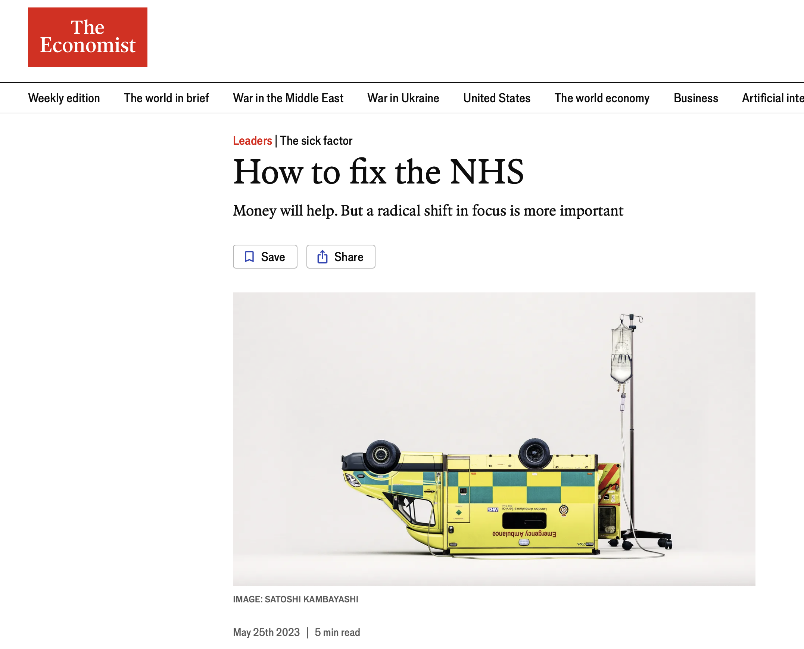
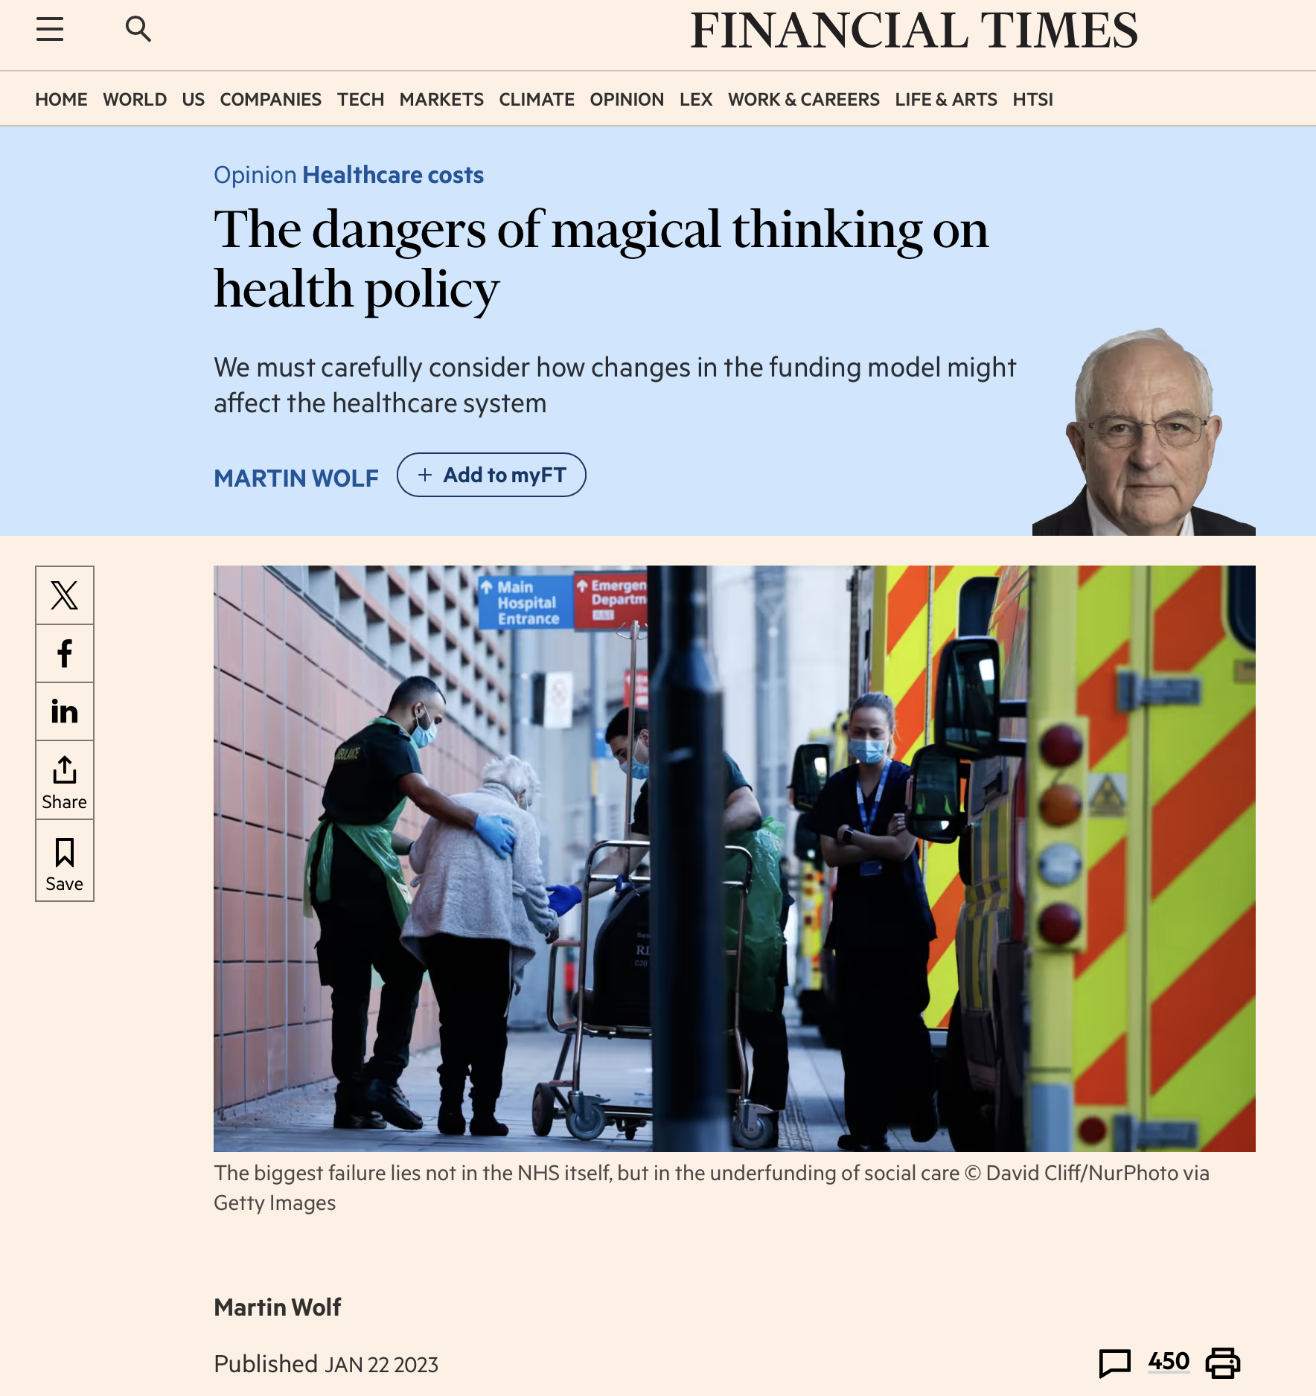
Antecedentes del Plan

Slide 5

El contexto del Plan
No es un plan para el conjunto del Reino Unido
No pretende ser solo un plan para el NHS
El plan respeta los principios fundacionales del NHS
El NHS no se contempla como una “safety net”, es decir, una red de seguridad para los pobres

Slide 6
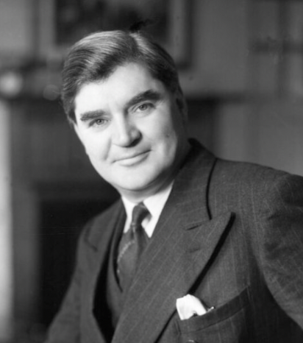
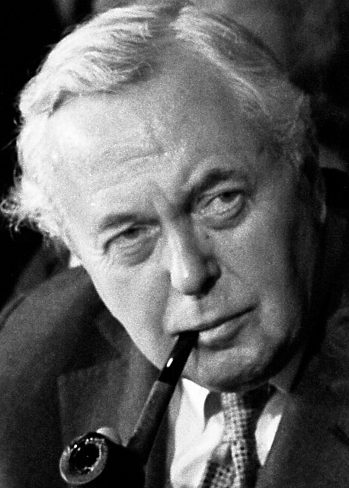
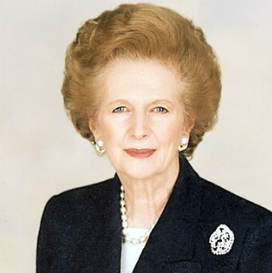
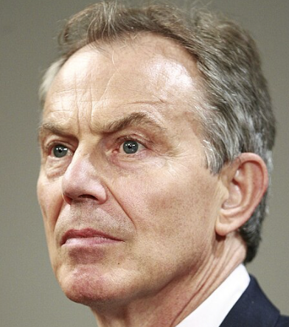
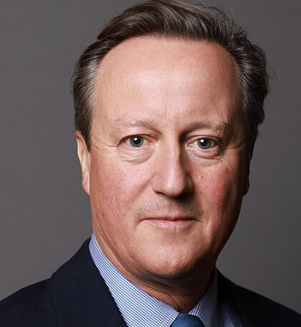
El NHS: un continuo proceso de reformas
Creación en 1948, como un sistema tripartito
1974 (Wilson), Autoridades Sanitarias Regionales
1979-1990 (Thatcher), mercado interno y la Atención Primaria como compradora de servicios
1997-2007 (Nuevo Laborismo, Blair), se reduce la competencia y se promueve la colaboración, NHS Plan
2012 (Cameron), Ley de Atención Sanitaria y Social, se crea el NHS England

Slide 7



Metodología muy participativa, pero elaboración final por parte del Gobierno
Fase I: Informe independiente de Lord Darzi
Fase II: Proceso amplio de consultas
Fase III: Elaboración y publicación del Plan por parte del Gobierno

Slide 8

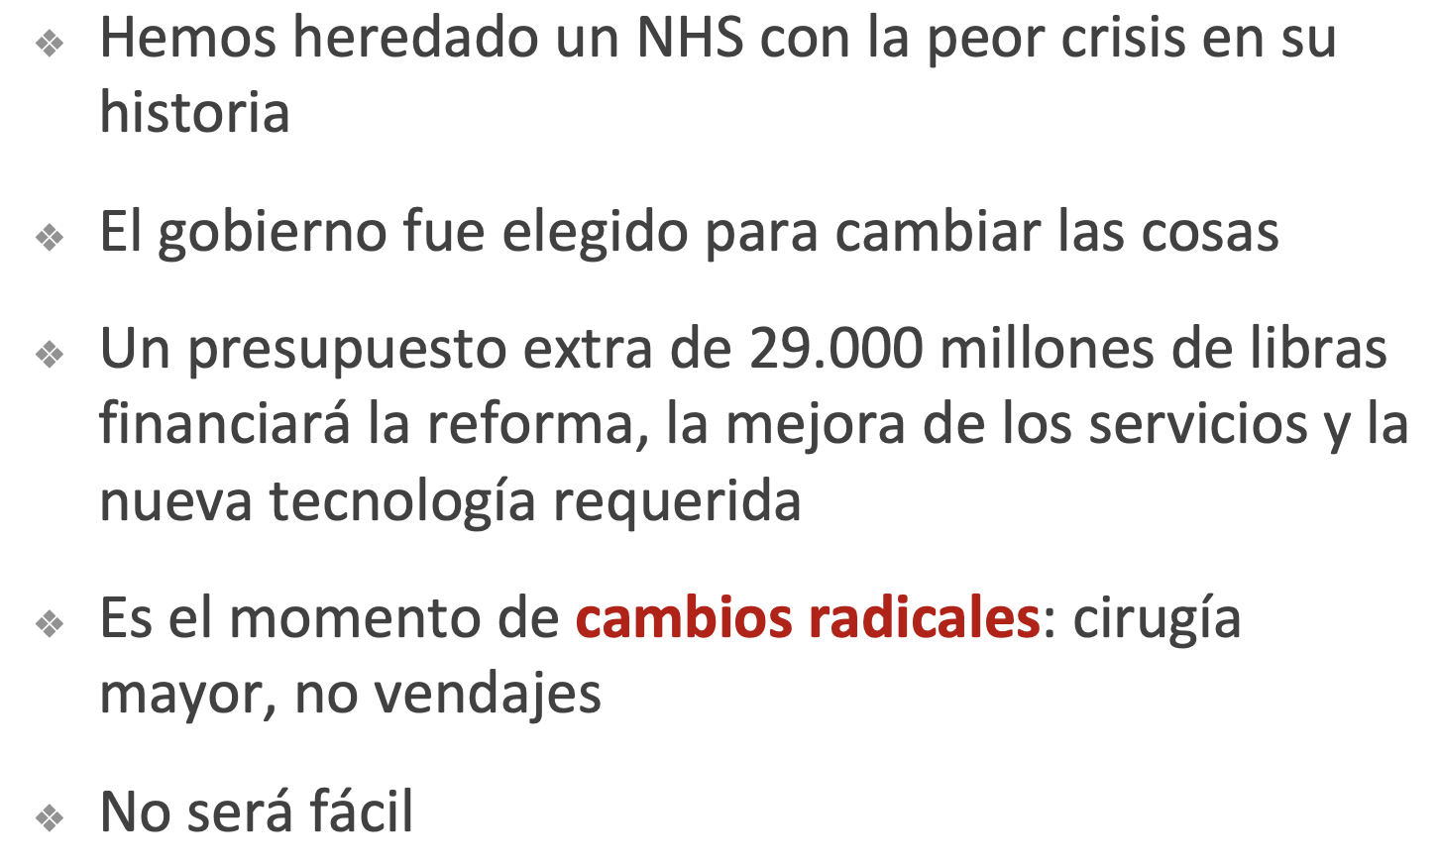
Principales mensajes del prólogo del Primer Ministro Starmer

Slide 9
Los tres ejes básicos del Plan
De hospitales a
comunidad
De analógico a digital
De enfermedad a
prevención

Slide 10
Elementos facilitadores
Nueva transparencia sobre la calidad
Recursos humanos para el cambio
Un nuevo modelo
operativo
Productividad y nuevo modelo financiero
Innovación

Slide 11













La valoración de los distintos agentes

Slide 12
La falta de apetito por las reformas sanitarias en España

Slide 13




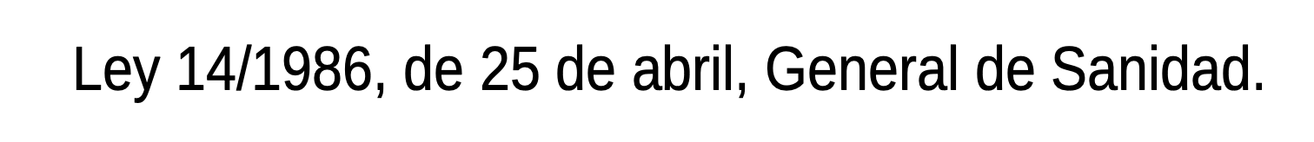
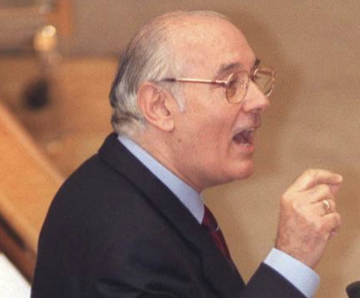
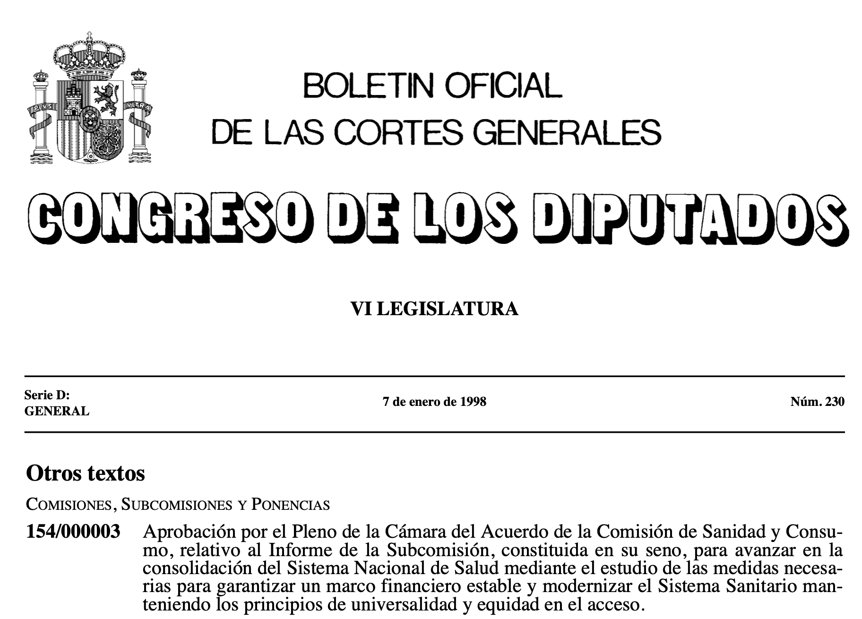
Un sistema creado para otra sociedad
Un sistema creado para otra sociedad:
Envejecimiento de la población
Predominio de enfermedades crónicas
Revolución asistencial
Nuevas y costosas tecnologías
Nuevas demandas sociales

Slide 14
Ha habido un gran inmovilismo
A partir de las reformas de los años 80’, el sistema mostró un gan inmovilismo, en particular en dos temas:
Modelo de gestión
Régimen de personal
Nos creímos eso de que teníamos el mejor
sistema sanitario del mundo
“Si todo está tan bien, ¿para qué hacer cambios”
Las transferencias coincidieron con una pérdida de liderazgo del Ministerio de Sanidad, incapaz de abordar o plantear las grandes reformas necesarias
“Todo está transferido, luego no hace falta impulsar reformas a nivel nacional con un planteamiento de sistema”

Slide 15
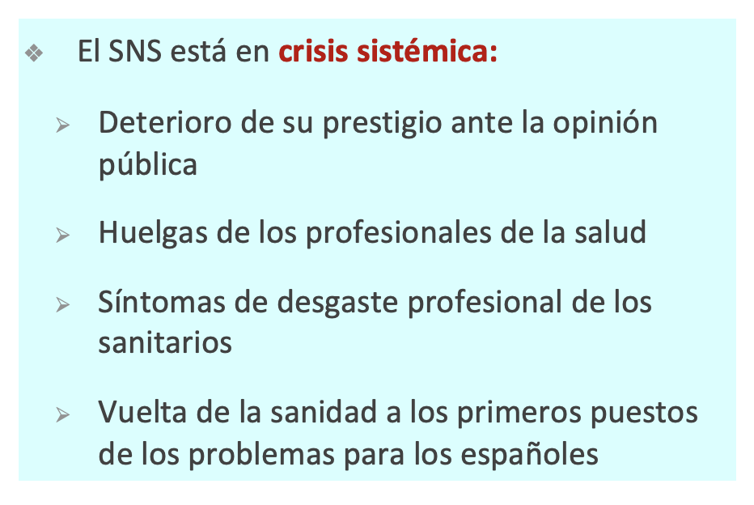
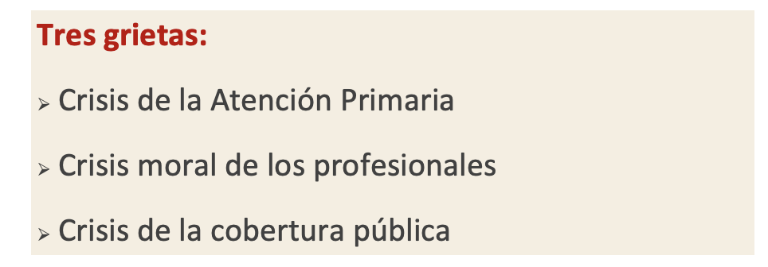

Como en el NHS, una crisis de sistema, que no de modelo

Slide 16
Incapacidad para plantear reformas
Larga tradición reformista, Informe Abril, 1991
Otra tradición, más “esencialista”, reacia a los cambios
Recortes,
2010-2013
“Privatización”
“Transferencias”
La mayor amenaza para el sistema no son los recortes, ni las “privatizaciones”, ni las transferencias, sino la ausencia de reformas, la ausencia de voluntad de adaptar el sistema a los tiempos actuales

Slide 17

Se necesita una reforma del SNS
Planes de reformas de las comunidades autónomas
Plan de reforma
del SNS

Slide 18


Contenido de esa reforma

Slide 19
Enseñanzas para España del “Plan de Salud a 10 años para Inglaterra”
Partir de los problemas, eso representa el informe de Lord Darzi
Apoyo desde el máximo nivel político
Metodología, consultas, pero asunción de responsabilidad final por parte del Gobierno
Ambición, con abordaje de los grandes temas
Financiación de la reforma, incluso aunque se patrocine una contención del gasto en salud
Carácter explícito de la reforma

Slide 20


Ventajas y desventajas del SNS con respecto al NHS para abordar reformas
NHS
SNS
Desventajas
Bloqueo reformas generales
Pasos atrás en la transformación empresarial del sistema
Tamaño gigantesco
Experiencia en reformas
Alto nivel analítico
Mejor sistema de información
Potentes think tanks sanitarios
Más recorrido en transformación empresarial del sistema
Ventajas
Comunidades autónomas de tamaño más pequeño
Más potente sistema privado

Slide 21
Ignacio Riesgo
ignacio.riesgo@icloud.com
629 12 86 58

